Slide 1

TRƯỜNG MẦM NON HOA PHUỌNG
LỚP B2 (4-5 TUỔI)
CHƯƠNG TRÌNH
"NHỮNG ƯỚC MƠ XANH”

Slide 2
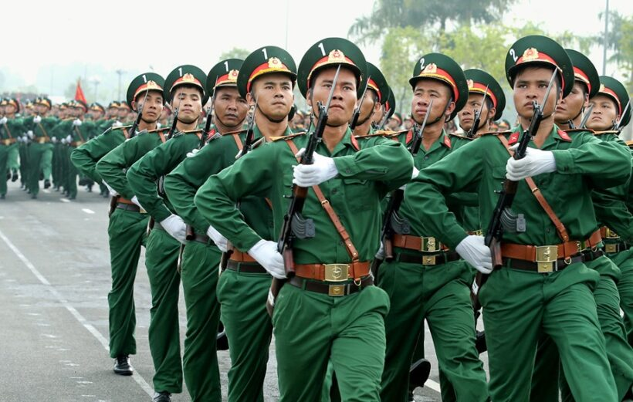

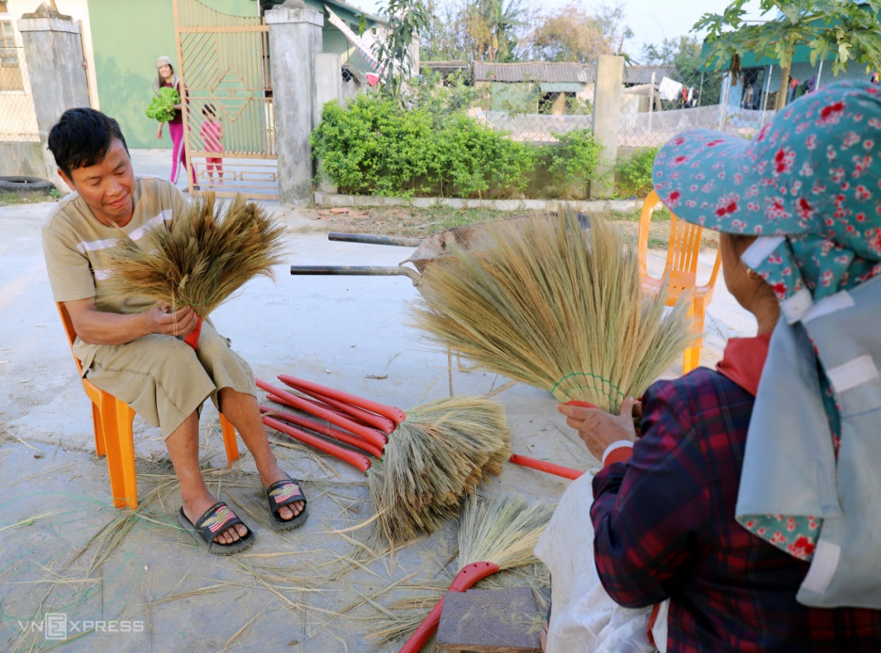
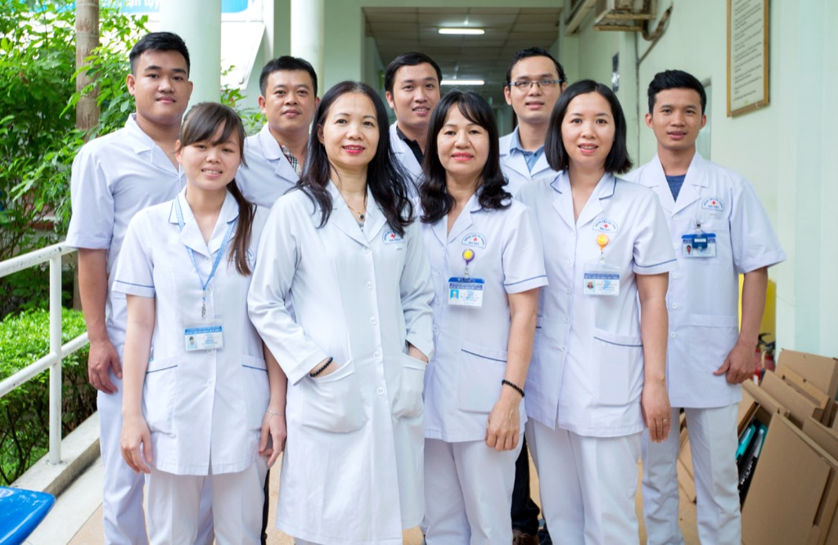

Slide 3
TRƯỜNG MẦM NON HOA PHUỌNG
LỚP B2 (4-5 TUỔI)
CHƯƠNG TRÌNH
“NHỮNG ƯỚC MƠ XANH”

Slide 4
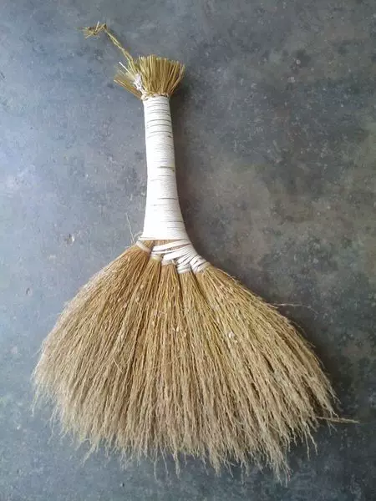

Slide 5
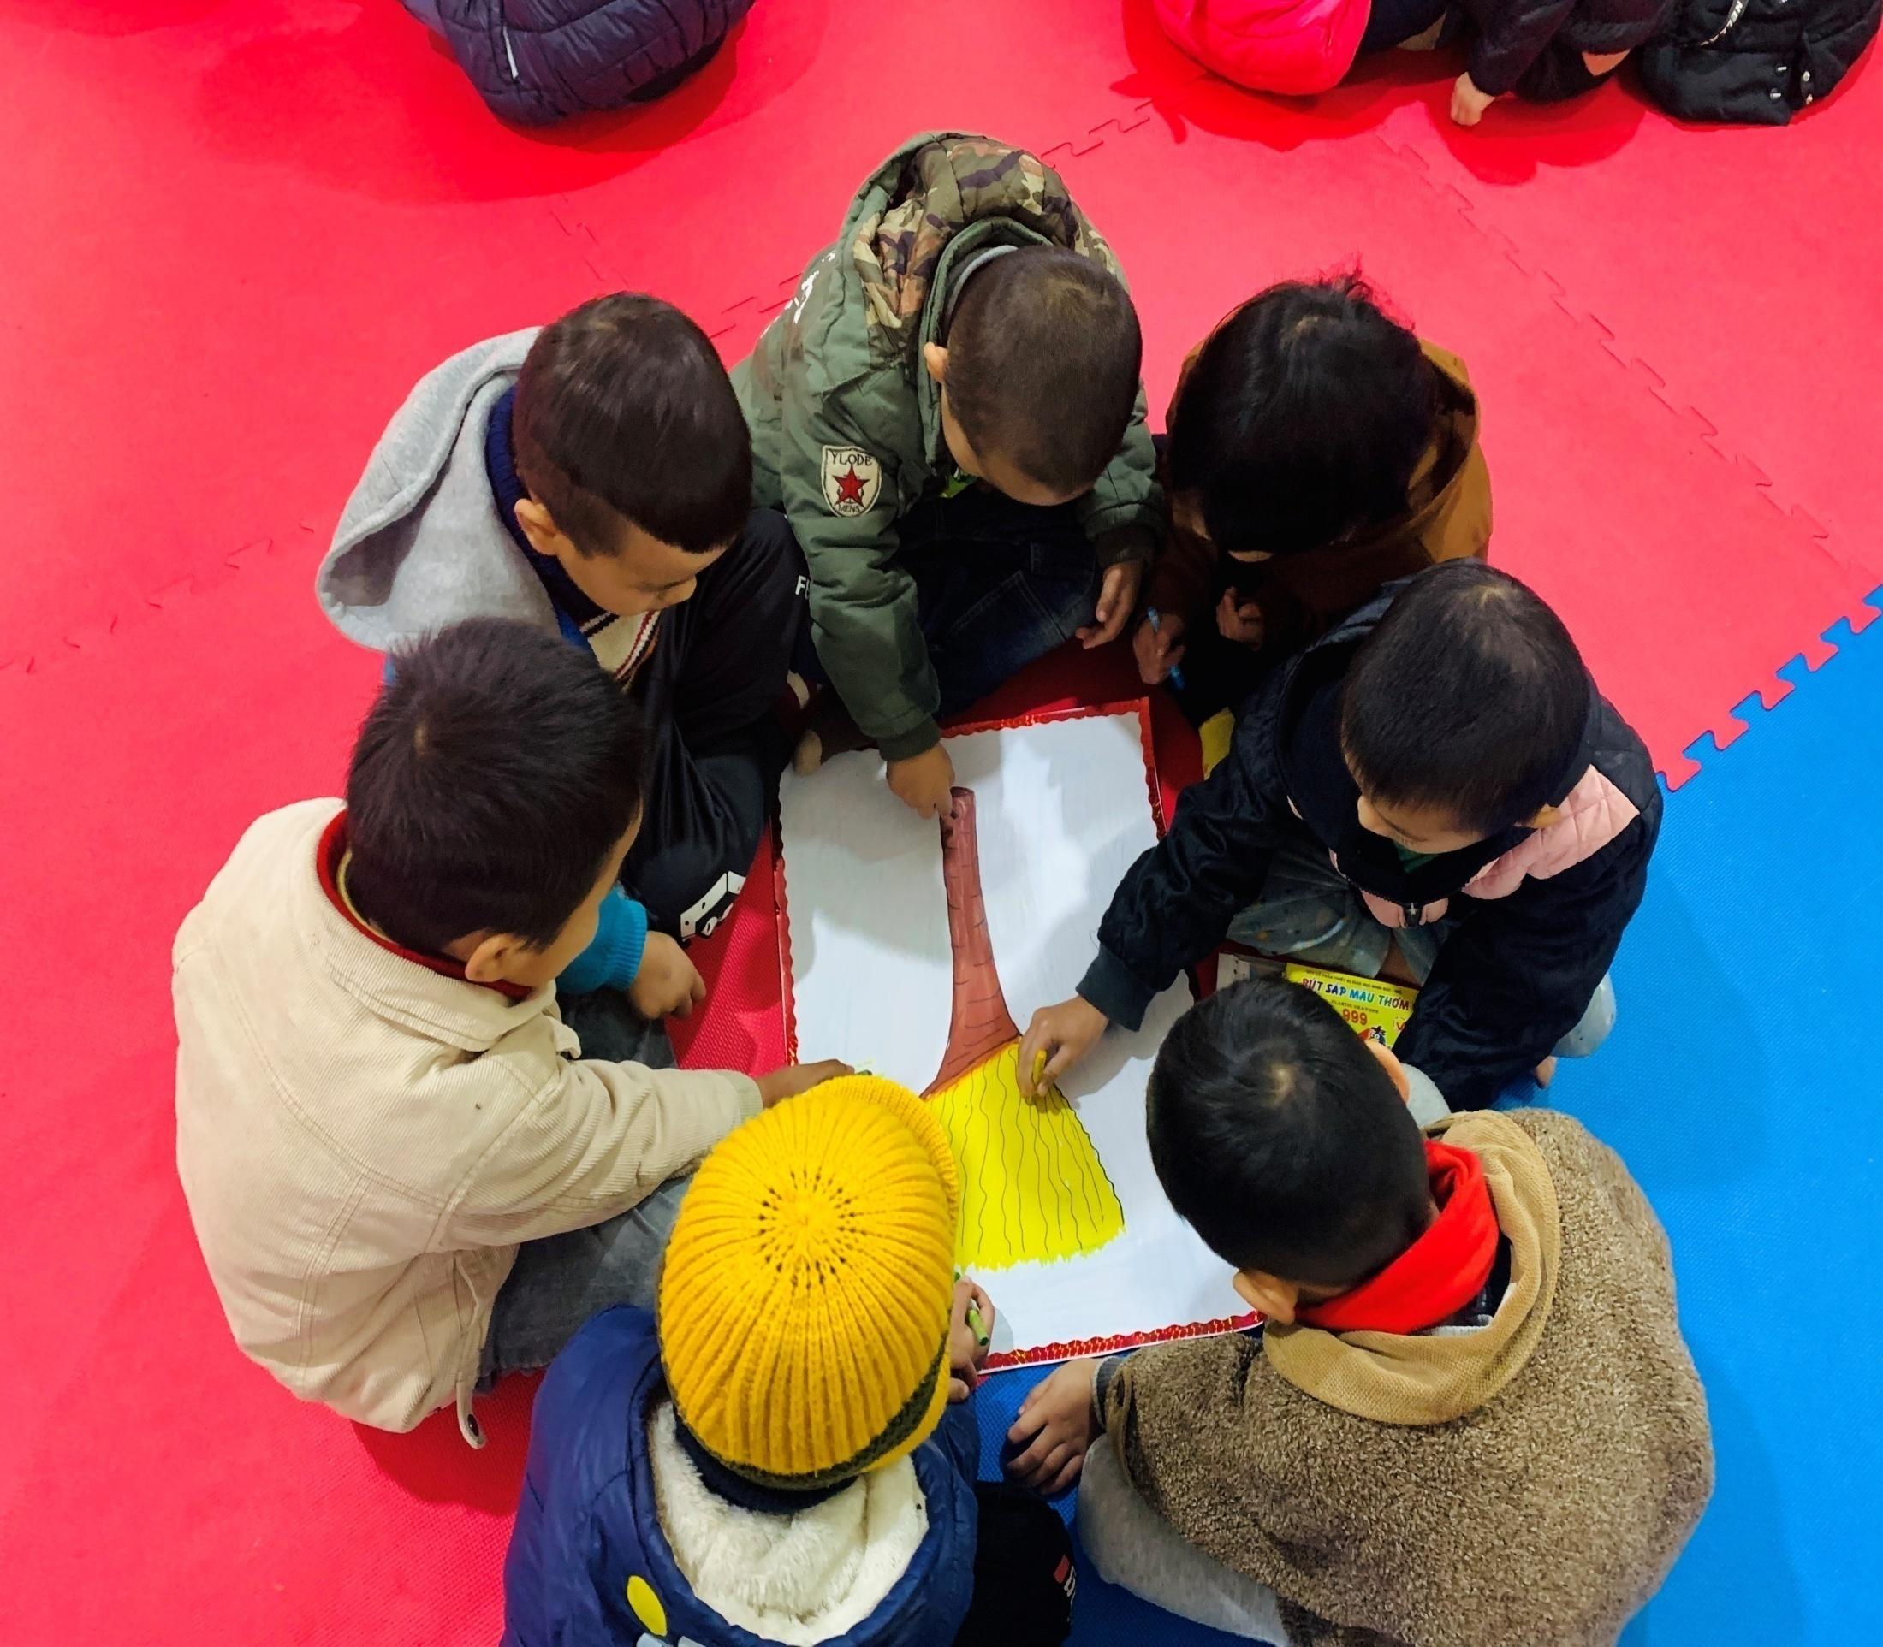

Slide 6
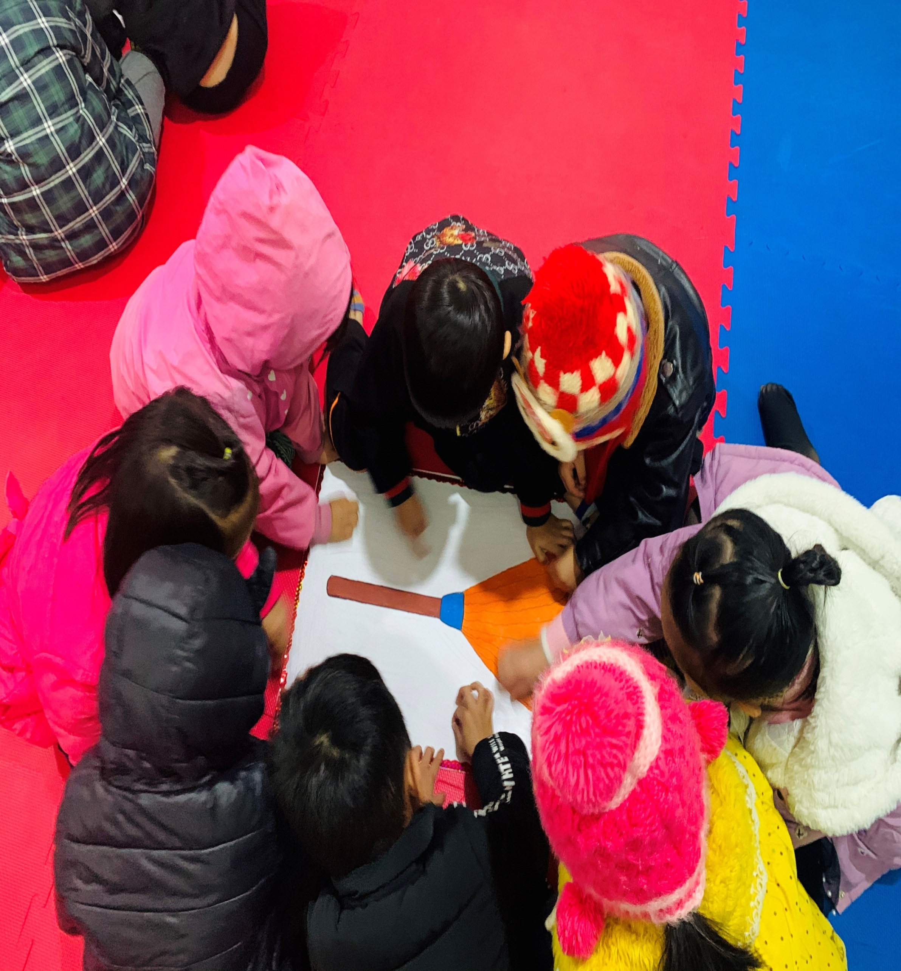

Slide 7
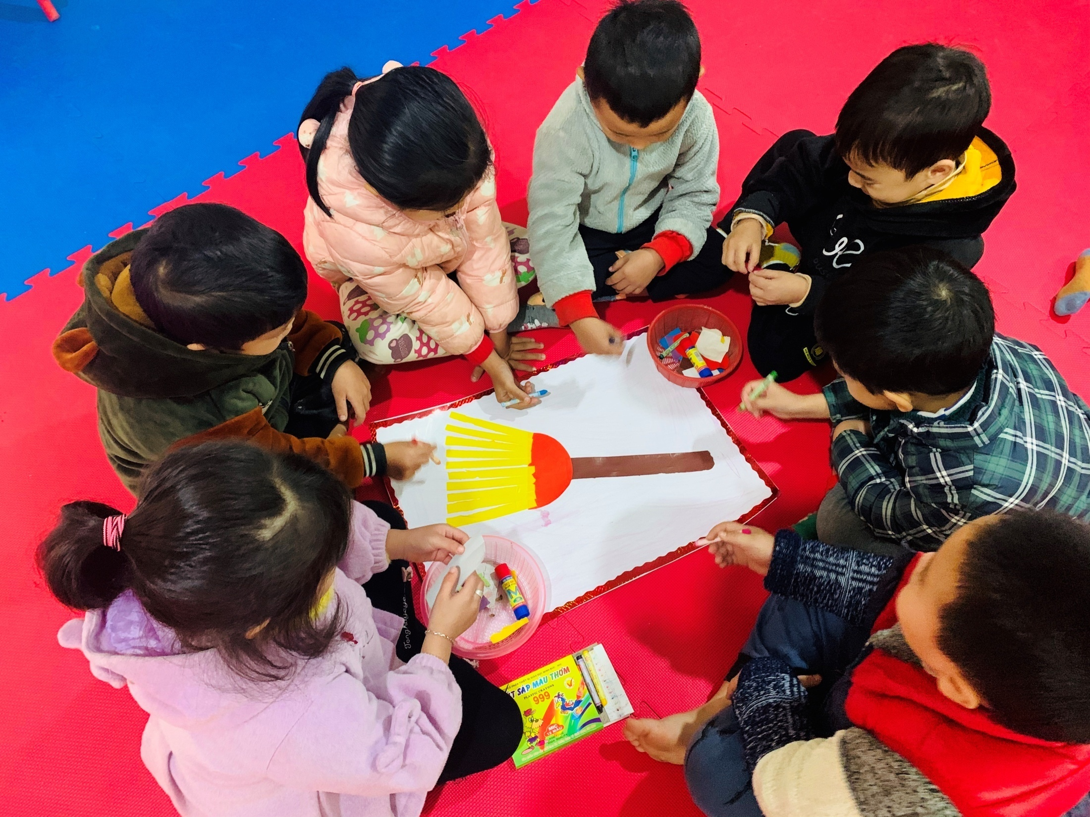

Slide 8
TRƯỜNG MẦM NON HOA PHUỌNG
LỚP B2 (4-5 TUỔI)
CHƯƠNG TRÌNH
"NHỮNG ƯỚC MƠ XANH”

